Slide 1
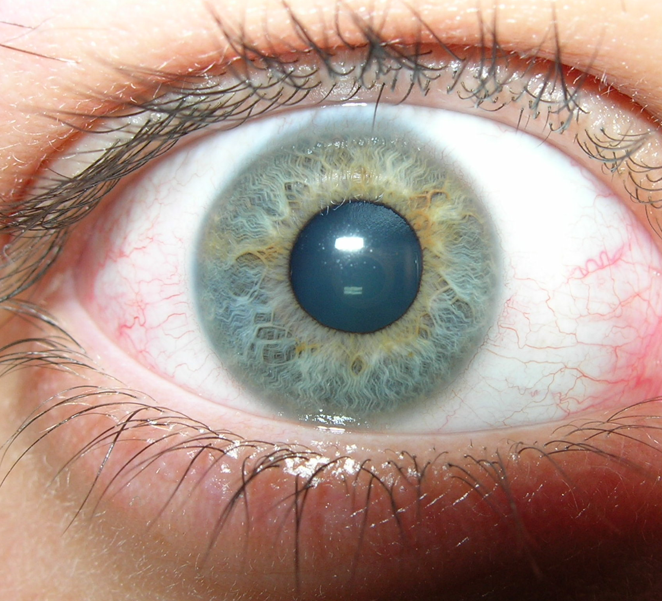
Inclusion
Vérifions si tu as des idées préconçues au sujet des gens.
Lorsque tu regardes cette image, la seule chose que tu vois est la couleur de l’oeil.
Ton cerveau ne reçoit aucune autre information.

Slide 2
Parce que tu vois seulement la couleur des yeux, tu ne sais pas de quelle race ni de quel sexe est cette personne

Slide 3
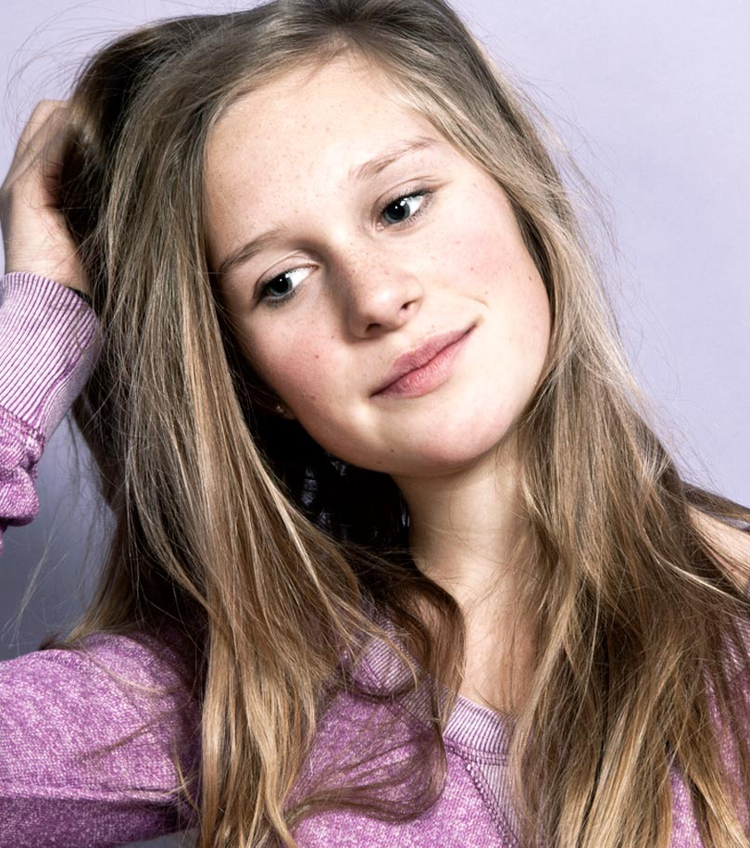
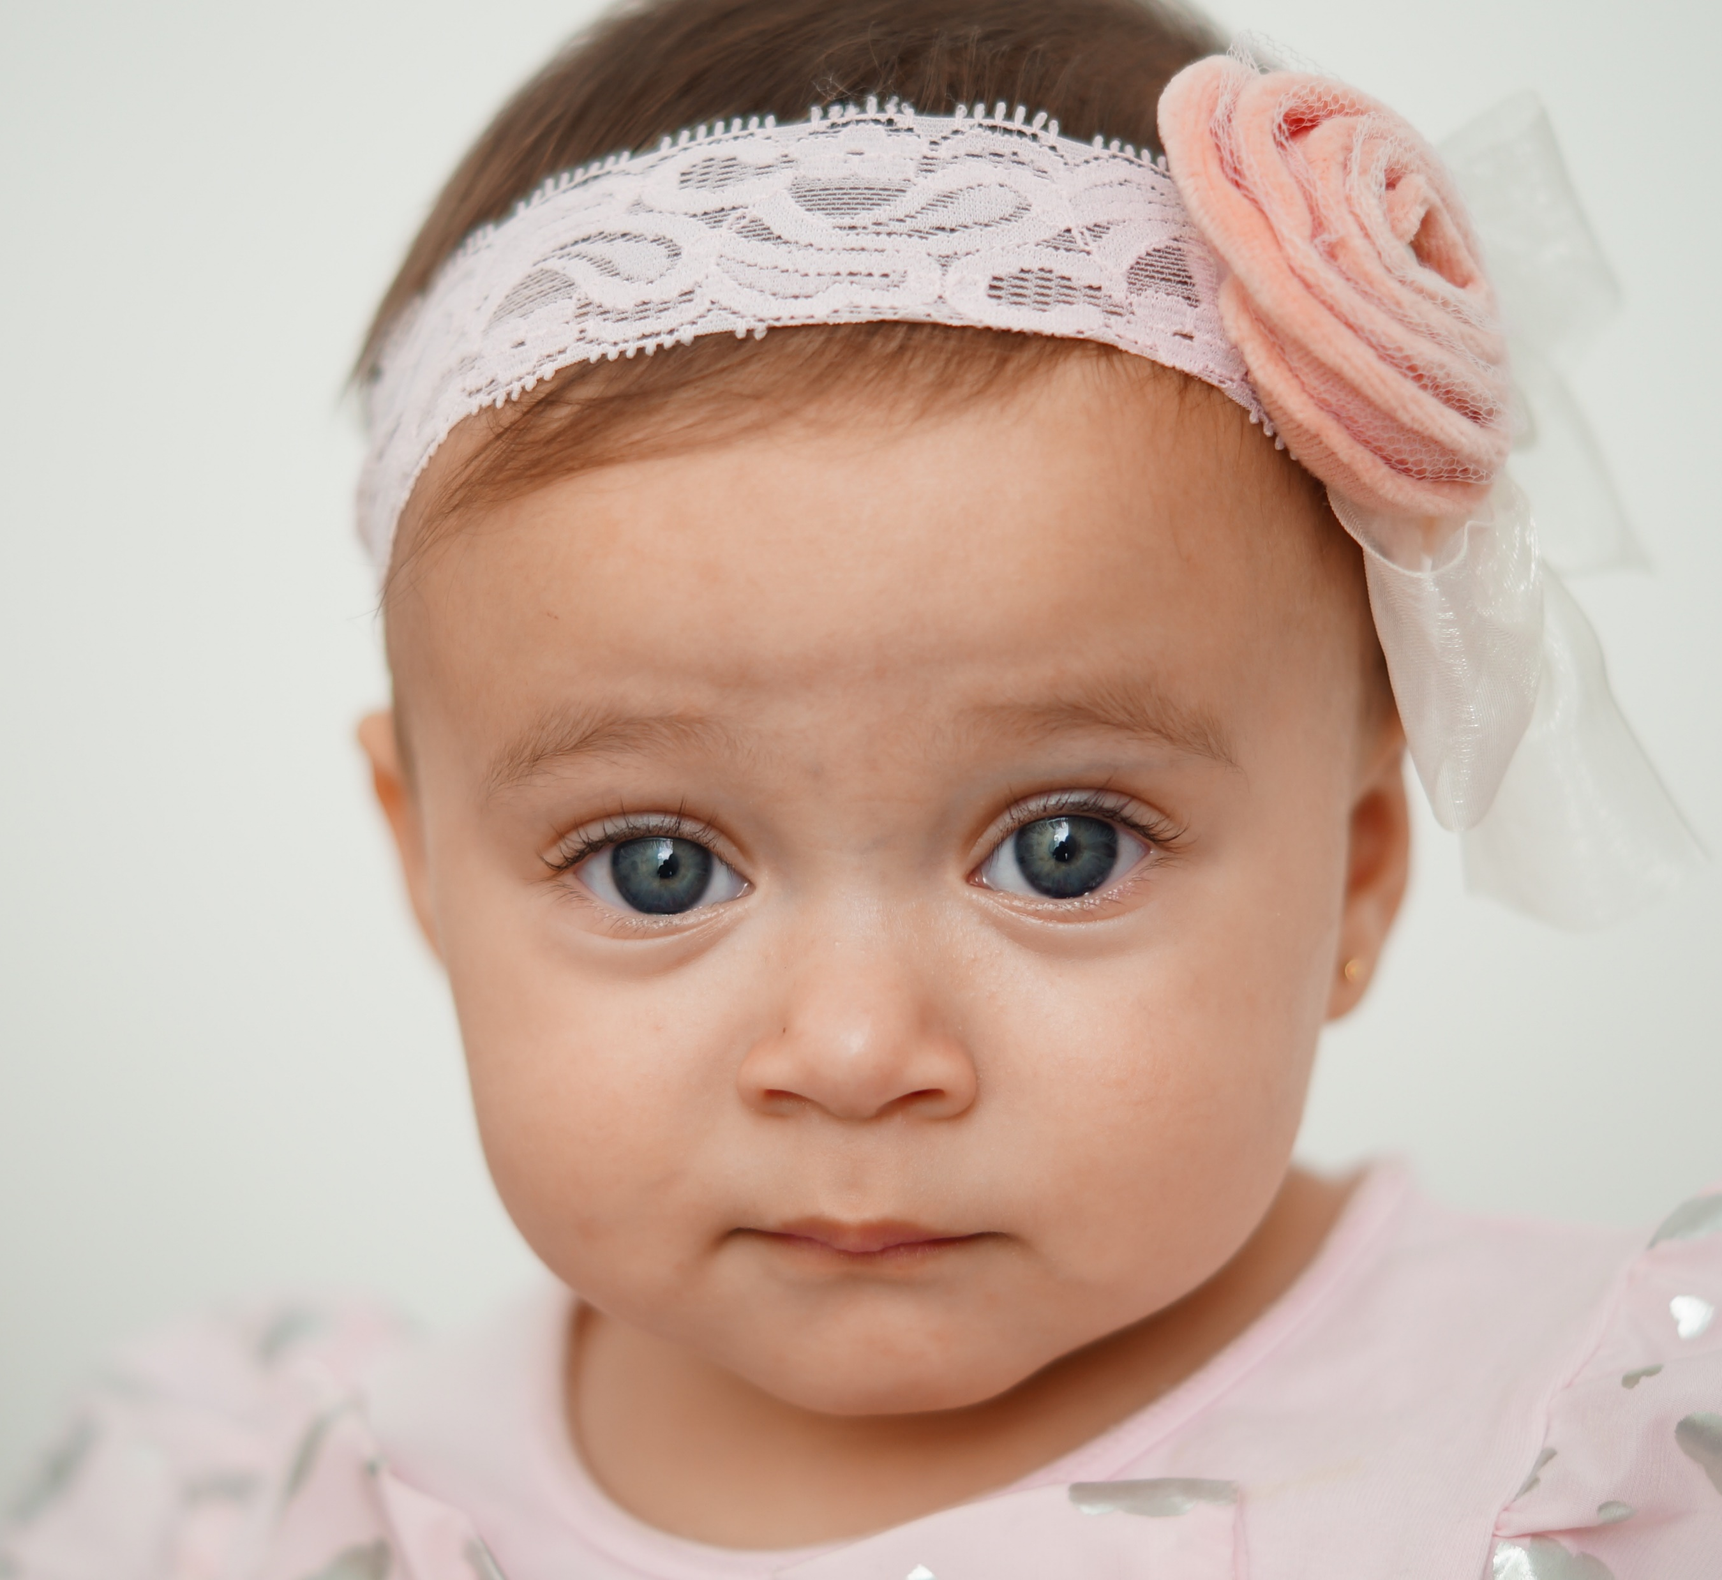
Parce que tu ne vois que les yeux, tu ne sais pas quel âge a cette personne. Il pourrait s’agir d’un bébé, d’un enfant, d’un adolescent ou d’un adulte.

Slide 4
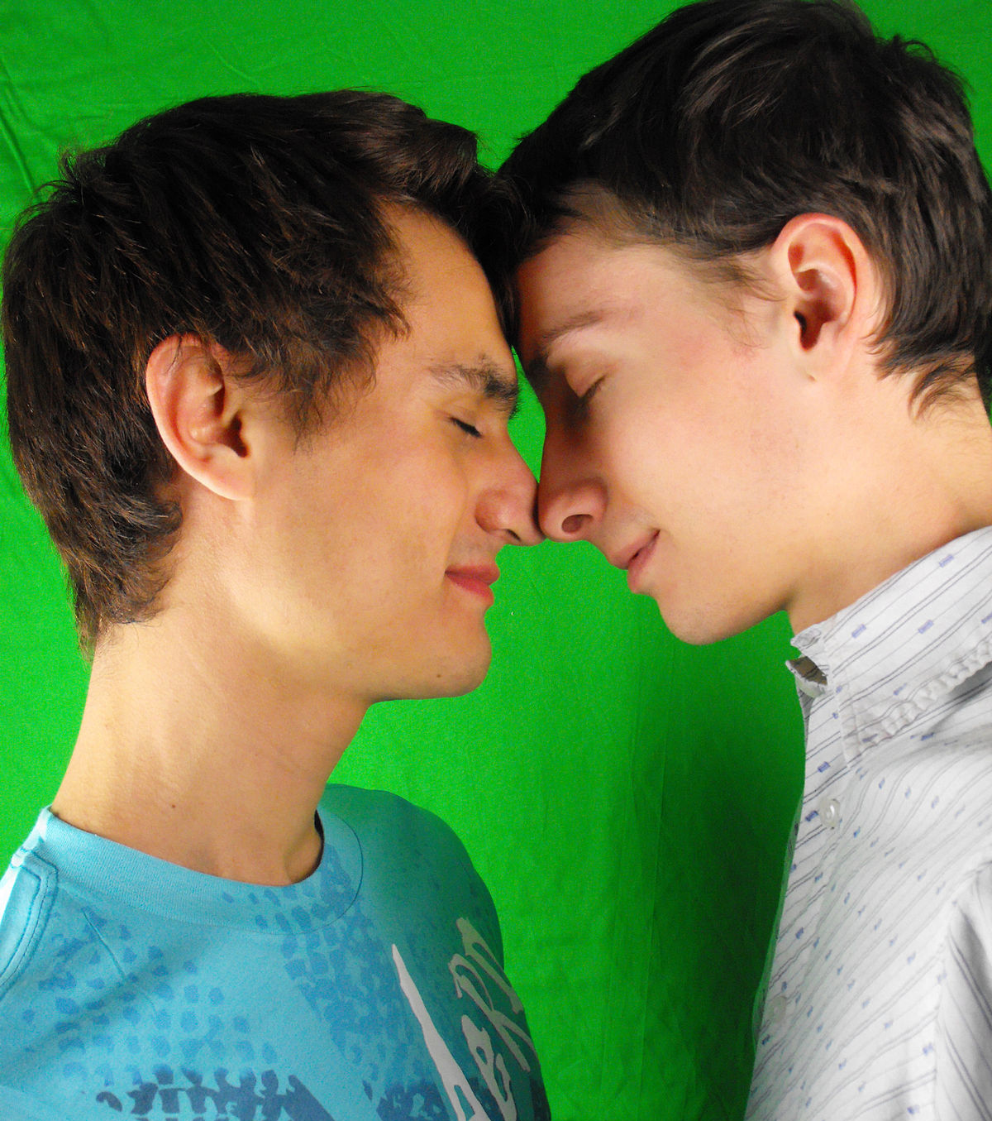
Parce que tu ne vois que les yeux...
Tu ne sais pas quelle est l’orientation sexuelle ou
l’identité sexuelle de cette personne.

Slide 5
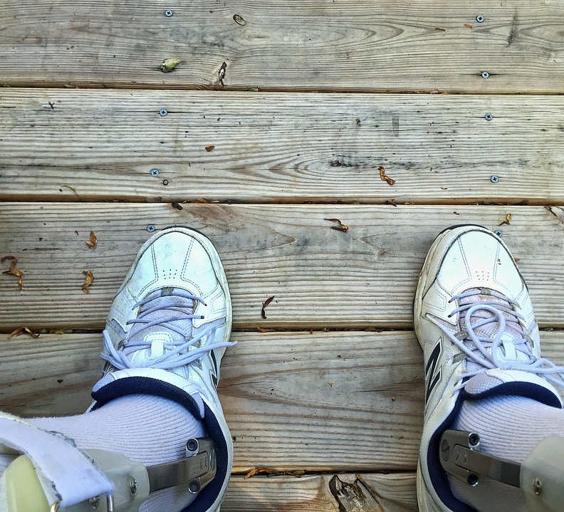
Tu ne sais pas si cette personne a une incapacité physique, a besoin d’aide supplémentaire ou a des problèmes d’apprentissage.

Slide 6
Parce que tu vois seulement la couleur des yeux, tu ne sais pas si:
cette personne est adoptée
elle vit avec 1 ou 2 parents, ses grands-parents, des membres de sa parenté
elle vit dans une famille reconstituée
elle a 2 mères ou 2 pères
ses parents sont mariés, séparés ou divorcés, etc.

Slide 7
Parce que tu vois seulement la couleur des yeux...
tu ne sais pas de quelle race est cette personne ni d’où elle est originaire,
c’est-à-dire si elle est Asiatique, d’une Première Nation, AfroAméricaine, caucasienne , Latino-Américaine, etc.
Cette photo par Auteur inconnu est soumise à la licence CC BY-NC

Slide 8
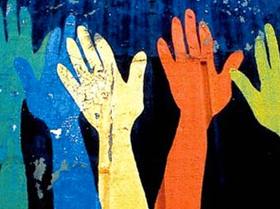
L’inclusion… Valorise nos «diversités», nos «aptitudes» et nos «dons».

Slide 9
C’est important pour chacun de se sentir inclus!

